Slide 1
第六章 文件管理
文件和文件系统
文件的逻辑结构
外存分配方式
目录管理
文件存储空间的管理
文件共享与文件保护
数据一致性控制
Page <number>

Slide 2
外存分配方式
如何才能有效地利用外存空间?
如何提高对文件的访问速度?
Page <number>

Slide 3
文件的物理结构
文件的物理结构是指逻辑文件在存储设备（外存）上的存储组织形式，它与存储介质的存储特性有关
物理块是分配和传输信息的基本单位，物理块与外存设备有关，但与逻辑记录大小无关，如扇区、簇
文件在逻辑上都可看作是连续的，但在物理设备上存放时却有不同的方式，如连续结构（顺序结构）、链接结构（串联结构）、索引结构、HASH文件等
Page <number>

Slide 4
外存分配方式
连续分配
链接分配
索引分配
Page <number>

Slide 5
连续分配
连续分配(Continuous Allocation)要求为每一个文件分配一组相邻接的盘块。一组盘块定义了磁盘上的一段线性地址
在采用连续分配方式时，可把逻辑文件中的记录顺序地存储到邻接的各物理盘块中，这样所形成的文件结构称为顺序文件结构，此时的物理文件称为顺序文件
Page <number>

Slide 6
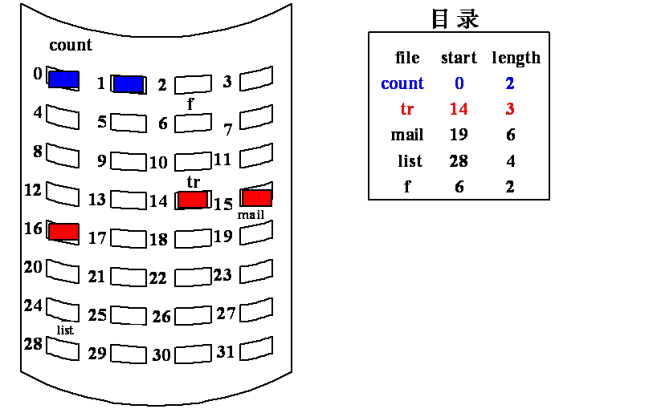
连续分配
Page <number>

Slide 7
连续分配
连续分配的主要优缺点
连续分配的主要优点如下：
顺序访问容易
(2) 顺序访问速度快
连续分配的主要缺点如下：
要求有连续的存储空间 ，容易形成碎片
(2) 必须事先知道文件的长度
Page <number>

Slide 8
外存分配方式
连续分配
链接分配
索引分配
Page <number>

Slide 9
链接分配
链接分配（Chained Allocation）
  可通过在每个盘块上的链接指针，将同属于一个文件的多个离散的盘块链接成一个链表，把这样形成的物理文件称为链接文件
  消除了外部碎片，提高外存利用率
  文件动态增长时，可动态地为它分配盘块
  文件的增删改方便
缺点
  只适用于顺序存取，若查找文件中的某一块必须从头开始
  可靠性差，若某一块出错，则链断开，文件不完整
Page <number>

Slide 10
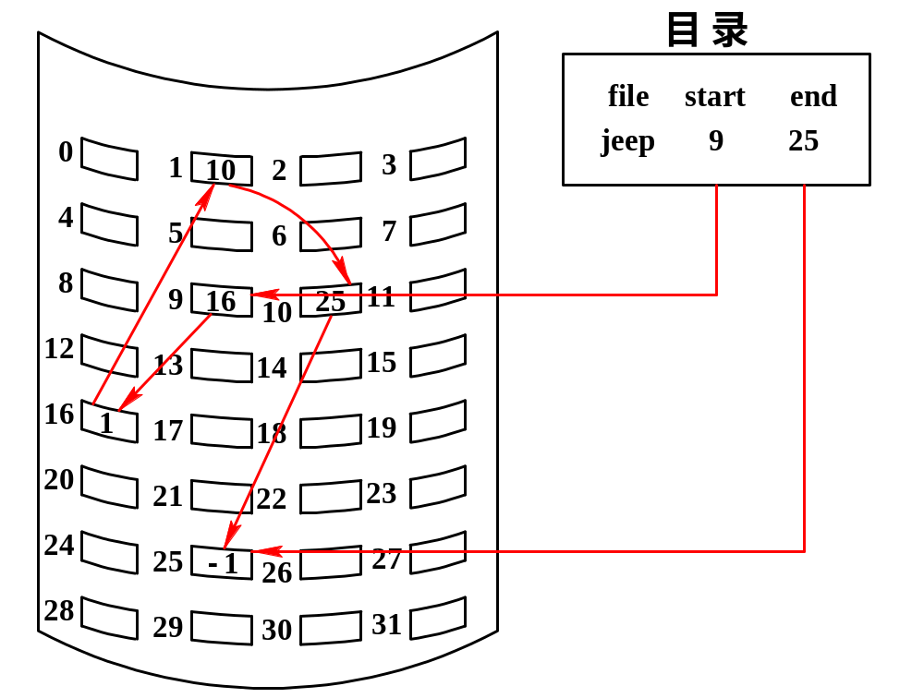
链接分配
隐式链接
Page <number>

Slide 11
链接分配——显式链接
文件分配表（File Allocation Table, FAT）
  用于记录外存分配状况，每个盘块占一项，放在内存中
  表的序号为物理盘块号，从0至N-1
  分配给一个文件的所有物理块都在该表中标出，文件的第一个盘块号记入文件的FCB中
实例
  对于1.2M磁盘，每个物理块大小为1KB，共有1.2K个FAT表项，若每个表项占12位（1.5B），则共需1.8KB的空间来保存FAT。
Page <number>

Slide 12
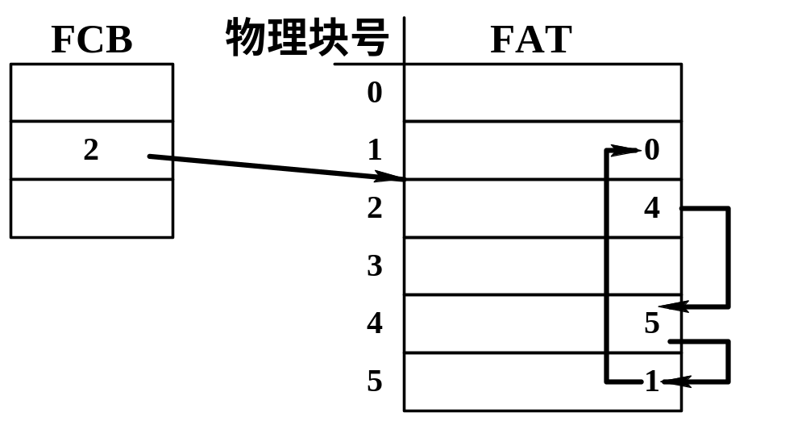
链接分配——显式链接
显示链接
Page <number>

Slide 13
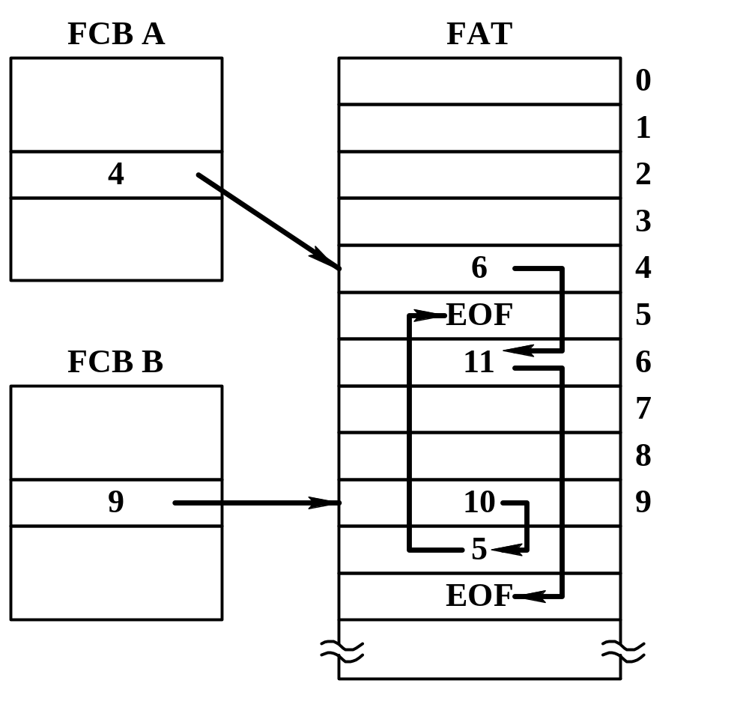
链接分配——显式链接
MS-DOS文件结构
Page <number>

Slide 14
链接分配——显式链接
最大磁盘容量
一个FAT表所能描述的最大容量=最多允许表项数*盘块大小
最大磁盘容量 =一个FAT表所能描述的最大容量*卷的个数
=最多允许表项数*盘块大小*卷的个数
故：FAT12 最大磁盘容量=2¹²*2⁹*4=8*2²⁰（8M）
Page <number>

Slide 15
外存分配方式
连续分配
链接分配
索引分配
Page <number>

Slide 16
索引分配
单级索引分配
  链接分配存在的问题
    不能支持高效的直接存取
    FAT需占用较大的内存空间
  索引分配
    为每个文件分配一个索引块，把分配给该文件的所有盘块号都记录在该索引块中
    在建立一个文件时，便为之建立的目录项中填上指向该索引块的指针
Page <number>

Slide 17
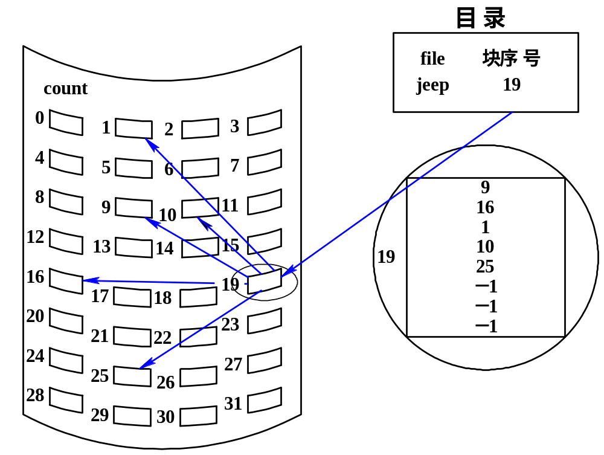
索引分配
Page <number>

Slide 18
索引分配
若每个盘块大小为1KB，每个盘块号占4B，则索引块中可存放256个盘块号，即采用这种索引方式时每个文件大小不能超过256KB
Page <number>

Slide 19
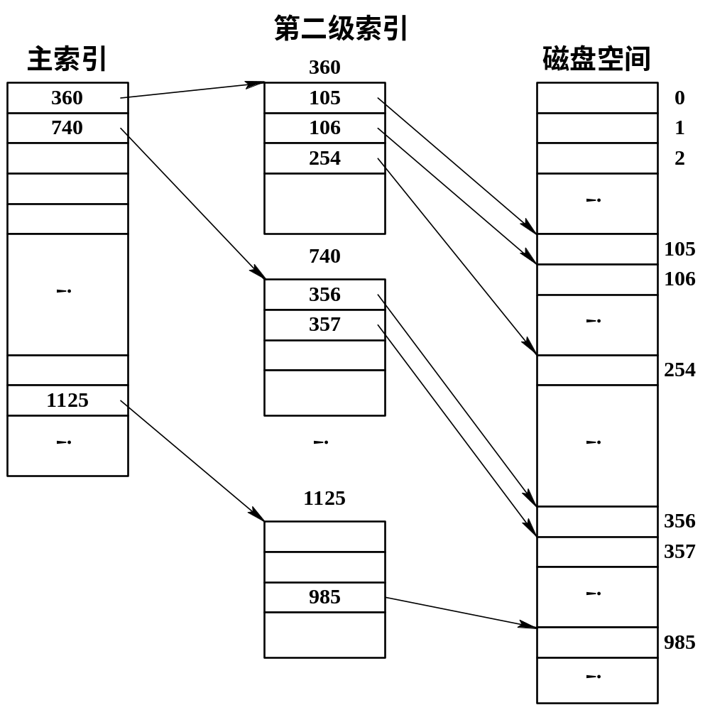
索引分配
索引块
多级索引分配
  为索引块再建索引
Page <number>

Slide 20
索引分配
若每个盘块大小为1KB，每个盘块号占4B，则一级索引块中可存放256个盘块号，即对应256个二级索引块
每个二级索引块可对应256个物理磁盘块，采用这种索引方式时每个文件大小不能超过256*256*1KB=64MB
若每个盘块大小为4K，则最大文件大小为1K*1K*4K=4GB
Page <number>

Slide 21
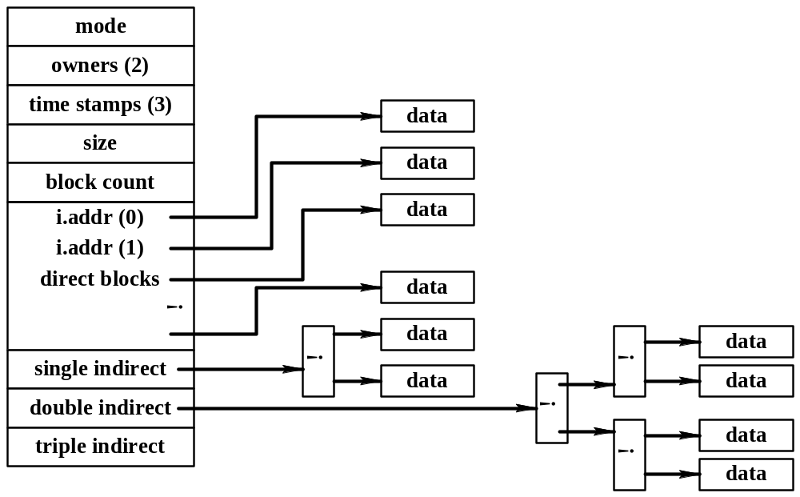
混合索引分配
物理盘块
直接地址
索引块
Page <number>

Slide 22
混合索引分配
直接地址
  为了提高对文件的检索速度， 在索引结点中可设置10个直接地址项， 即用iaddr(0)~iaddr(9)来存放直接地址
一次间接地址
  对于大、 中型文件，可再利用索引结点中的地址项iaddr(10)来提供一次间接地址。这种方式的实质就是一级索引分配方式
多次间接地址
  当文件长度大于4 MB+40 KB时(一次间址与10个直接地址项)， 系统还须采用二次间址分配方式。这时，用地址项iaddr(11)提供二次间接地址。该方式的实质是两级索引分配方式
Page <number>

Slide 23
索引分配
索引分配的主要问题
  需要较多外存空间来建立索引块
  对于小文件，空间浪费严重
Page <number>

